Slide 1
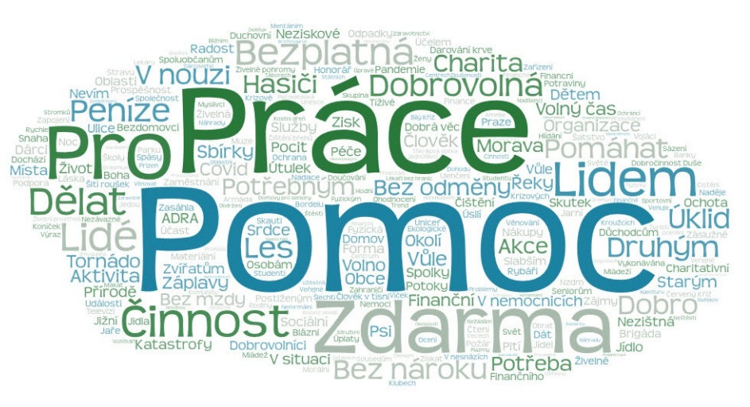
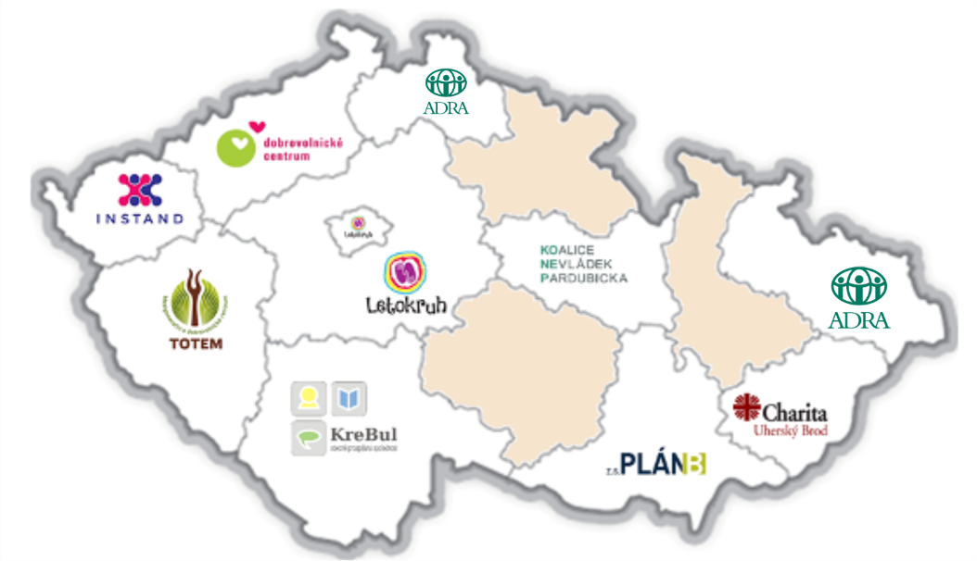
Rozvoj dobrovolnictví v ČR
Praha 29. 11. 2023

Slide 2
Ročně cca 30 miliard Kč

Slide 3
Dobrovolnictví v České republice
Dobrovolnictví je: veřejně prospěšná činnost, která je vykonávána dobrovolníkem, ze svobodné vůle, ve svém volném čase a bez nároku na odměnu, protislužbu nebo jiné zvýhodnění.
Ne každá dobrovolná činnost je dobrovolnictví! (dobrovolnictví x sousedská výpomoc x členství x stáže x pracovní a jiné poměry x firemní dobrovolnictví x mezinárodní dobrovolnictví)
Právní úprava:
Zákon č. 198/2002 Sb., o dobrovolnické službě – akreditace, dotace
Obecná právní úprava – občanský zákoník, zákoník práce ad.
Věcný záměr zákona o dobrovolnictví (2015)

Slide 4
Koncepce rozvoje dobrovolnictví v České republice s akcentem na zajištění regionální a oborové dostupnosti dobrovolnictví v podobě dobrovolnických center
Registrační číslo: CZ.03.2.63/0.0/0.0/15_029/0003724
Příjemce podpory z OPZ: Česká republika - Ministerstvo vnitra, odbor prevence kriminality
Rozpočet projektu: 24 024 00,00 Kč
Realizace projektu od: 01. 09. 2016 Realizace projektu do: 31. 08. 2022

Slide 5
Výstupy projektu:
Analýza současného stavu v oblasti dobrovolnictví v ČR a v zahraničí
Návrh Koncepce rozvoje dobrovolnictví v ČR
Realizace pilotní podpory Regionálních dobrovolnických center
Evaluační studie
+ statisticko-sociologická šetření – celospolečenské, oborové
Metodika realizace a podpory dobrovolnických center v ČR
Doporučený obsah vzdělávání pracovníků dobrovolnických center, dobrovolnických organizací a dobrovolníků
Web dobrovolnik.net /dobrovolnictvi.net
Elektronická publikace o dobrovolnictví v době pandemie
Vytvoření propagačně-informačních videospotů o roli a přínosu RDC
Zmapování stávajícího stavu udělování ocenění dobrovolníkům v regionech a pilotní realizace celostátní ceny „Cena za DOBROvolnictví“
Sborník dobré praxe, shrnující výhody online a offline školení

Slide 6
Návrh Koncepce rozvoje dobrovolnictví v ČR - projekt
Cílem je podpora rozvoje:
dobrovolnické služby i obecného dobrovolnictví
nových prvků v oblasti dobrovolnictví - osvědčených modelů ze -zahraničí i z ČR ke koordinovanější spolupráci a podpoře dobrovolnictví
nadále i stávajících dobrovolnických struktur
Cílem není:
zasahovat do suverenity dobrovolnických organizací
nahradit stávající dobrovolnictví novými formami – spíše doplnit o nové již osvědčené prvky
nutit kohokoli do nových prvků v oblasti dobrovolnictví
podmiňovat stávající podporu dobrovolnických organizací zapojením do nových prvků

Slide 7
Návrh Koncepce rozvoje dobrovolnictví v ČR - projekt
Oblasti doporučení z návrhu Koncepce:
Rozdělení rolí a odpovědností na národní – regionální – lokální úrovni
národní: Rada dobrovolnictví - MV – oborová ministerstva + Národní platforma dobrovolnictví, neformální síť zástupců regionálních dobrovolnických center
regionální: – kraje + regionální dobrovolnická centra
lokální: obce + lokální dobrovolnická centra, dobrovolnické organizace
Podpora stávajícího systému dobrovolnictví
akreditace, navýšení dotací, rozšíření možnosti kofinancovat vlastní podíl na dotaci dobrovolnickou činností
Podpora oborového dobrovolnictví
v gescích jednotlivých resortů

Slide 8
Návrh Koncepce rozvoje dobrovolnictví v ČR - projekt
Oblasti doporučení z návrhu Koncepce:
Efektivní monitoring dobrovolnické činnosti
k prokázání přínosu dobrovolnictví
Podpora managementu a profesionalizace dobrovolnictví
metodiky, vzdělávání
Propagace dobrovolnictví
národní, krajské, místní dny dobrovolnictví
jednotný web
propagace na podporu fundraisingu
Výchova k dobrovolnictví
vzdělávání na školách

Slide 9
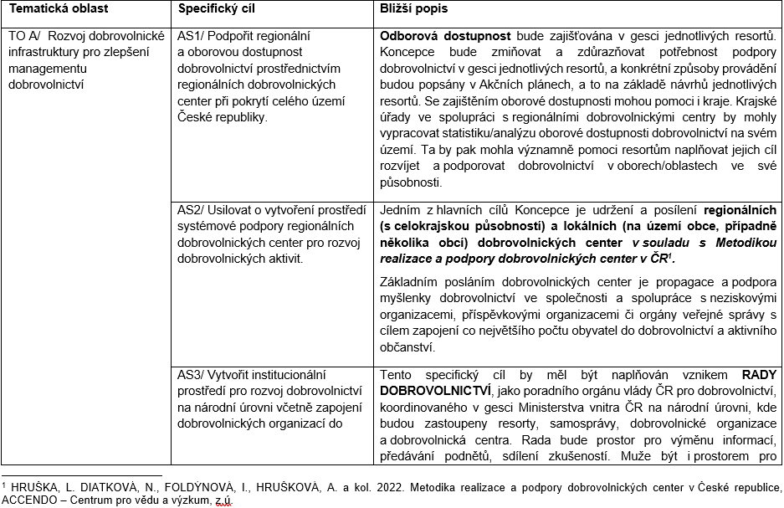
Návrh Koncepce rozvoje dobrovolnictví v ČR

Slide 10
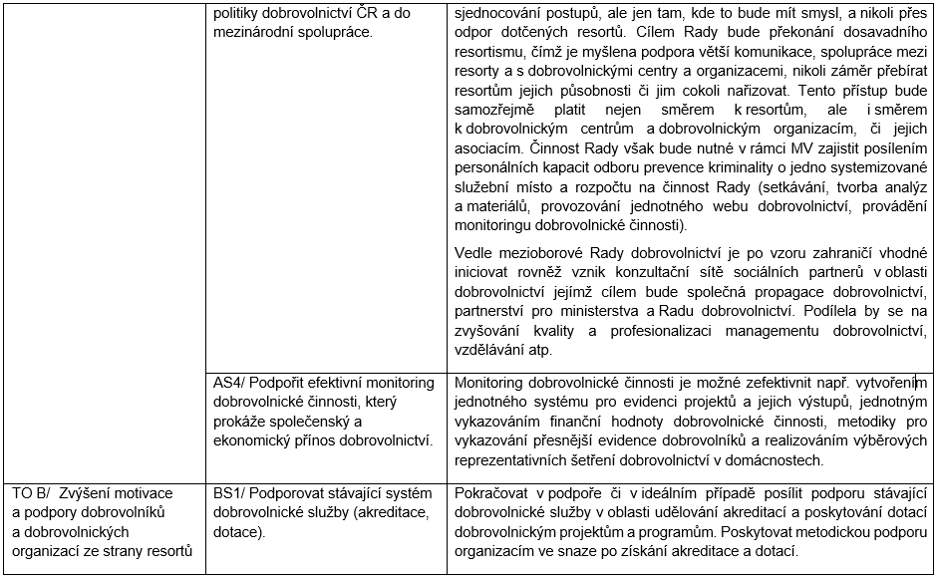
Návrh Koncepce rozvoje dobrovolnictví v ČR

Slide 11
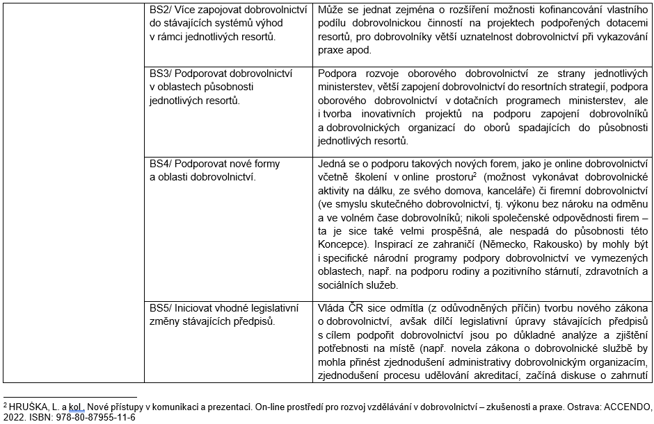
Návrh Koncepce rozvoje dobrovolnictví v ČR

Slide 12
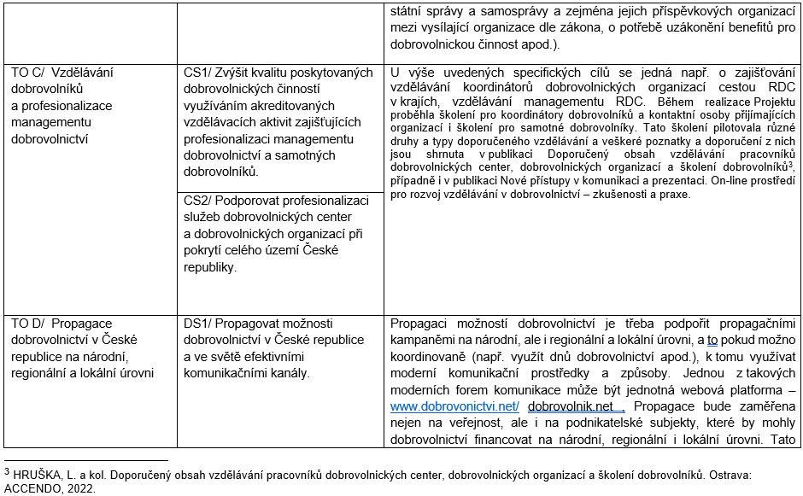
Návrh Koncepce rozvoje dobrovolnictví v ČR

Slide 13
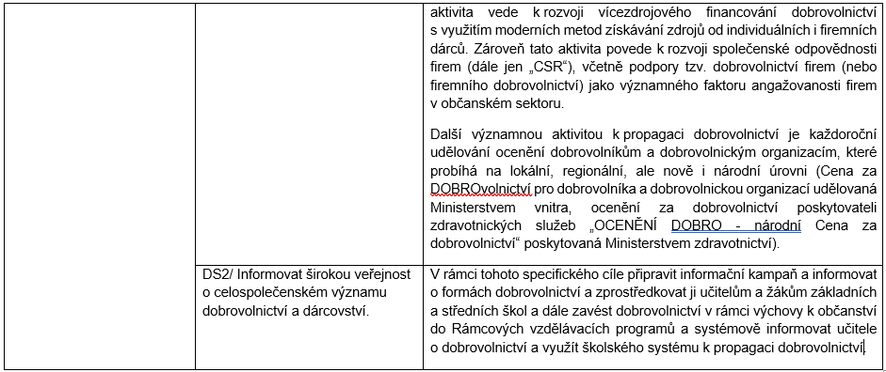
Návrh Koncepce rozvoje dobrovolnictví v ČR

Slide 14
Rozvoj dobrovolnictví v ČR - v rámci Strategie vlády pro NNO
Strategie spolupráce veřejné správy s NNO na léta 2021 až 2030
Strategický cíl C. Zajištění a udržení vhodných podmínek pro existenci a činnost NNO, Specifický cíl C.2 Podpora rozvoje dobrovolnictví
C.2.1 Na základě vyhodnocení realizovaného projektu k rozvoji dobrovolnictví zpracovat a předložit vládě ke schválení koncepční strategický materiál v oblasti rozvoje dobrovolnictví v ČR (2023 – 2024)
C.2.2 Realizovat pravidelná jednání meziresortní pracovní skupiny ke koncepci rozvoje dobrovolnictví v ČR (2021 – 2024)
C.2.3 Navýšit finanční alokaci dotačního programu MV s názvem Rozvoj dobrovolnické služby (akreditovaní žadatelé podle § 6 zákona o dobrovolnické službě) o min 50 % (2021 – 2024)
C.2.4 Zmapovat a podpořit stávající ocenění v oblasti dobrovolnictví (2021 – 2024)
C.2.5 Realizovat reprezentativní výběrové šetření dobrovolnictví v pravidelných intervalech (2022 – 2030)
C.2.6 Propagovat spolufinancování projektů formou dobrovolnické činnosti a každoročně sledovat napříč státní správou podíl dobrovolnické činnosti na spolufinancování projektu (2021 – 2030)

Slide 15
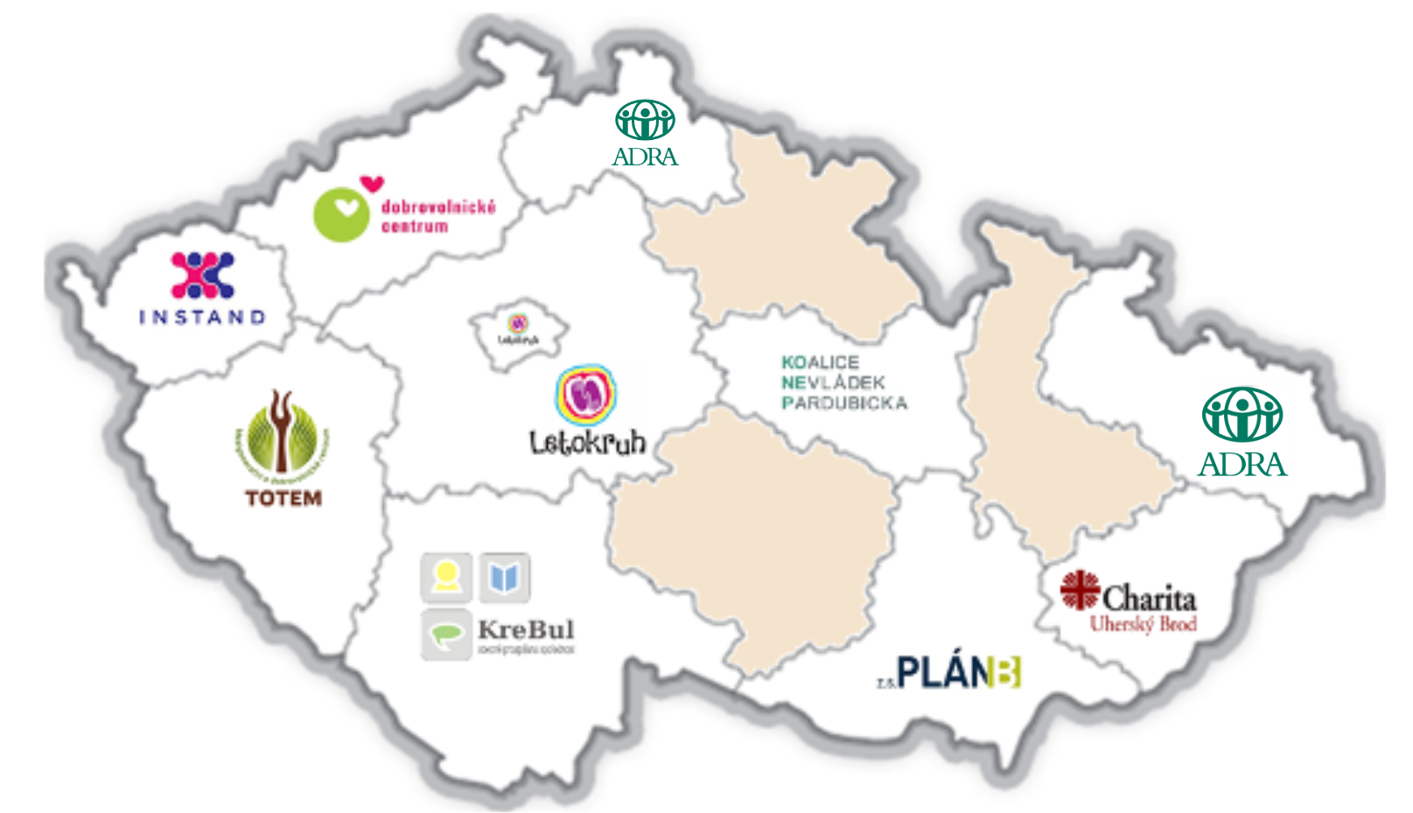
Regionální dobrovolnická centra - 5/2020 – 4/2022
RDC - videospot

Slide 16
Činnost RDC
Činnost RDC je realizována v následujících oblastech:
informační a zprostředkovatelská - vytvářet a udržovat webovou stránku a sociální sítě s aktuálními informacemi o dobrovolnictví, vytvářet a udržovat databázi dobrovolnických organizací a zájemců o dobrovolnictví a aktivně se podílet na zprostředkování nabídky a poptávky po dobrovolnictví v kraji;
propagační a komunikační - propagace dobrovolnictví na veřejnosti a v médiích, pořádání Dnů dobrovolnictví v kraji, dnů otevřených dveří a provozování kontaktního místa pro veřejnost;
vzdělávací - realizace bezúplatného vzdělávání koordinátorů dobrovolníků ve vysílajících organizacích či kontaktních osob v přijímajících organizacích i vzdělávání samotných dobrovolníků;
koncepční a metodická - jsou partnerem pro kraj a samosprávy, společně vytváření koncepce a strategie rozvoje a podpory dobrovolnictví v kraji;
poradenská a konzultační - poskytovat odborné poradenství pro dobrovolnická centra a dobrovolnické organizace v kraji, pro samosprávy, dobrovolníky v oblasti dobrovolnictví.

Slide 17
Vyhodnocení činnost RDC
Dobrovolnické organizace v kraji mají o RDC a jejich činnosti velmi dobré znalosti, stejně tak je tomu i u zástupců veřejné správy.
Vyplynula potřeba udržet a dále rozvíjet RDC, navázat na pilotní projekt trvalým zakotvením RDC do "dobrovolnických struktur" v ČR.
Většina krajů deklarovala ochotu se na tomto konceptu organizačně podílet, některé kraje RDC již nyní finančně podporují.
Mezi hodnocením RDC v jednotlivých krajích jsou rozdíly, což je často dáno výchozí pozicí i specifiky jednotlivých krajů v oblasti dobrovolnictví.
Některá RDC s menším potenciálem působení na své okolí – obvykle se nepodařilo navázat intenzivnější spolupráce s ostatními DC/DO v kraji, či jen v dílčích aktivitách.
Identifikována RDC, která mají velký potenciál dalšího rozvoje - většinou vedena osobností, která zaujala ostatní DC, veřejnou správu (kraje i obce), často se všichni v území znají, radí se spolu, RDC se zde stala významným koordinátorem a komunikátorem pro dobrovolnictví v území.
Během projektu se dobrovolnickým organizacím díky regionálním dobrovolnickým centrům podařilo posílit spolupráci s kraji, někde ovšem jen v menší míře.

Slide 18
Doporučení z evaluace projektu – systémová úroveň
Zajistit/podpořit udržitelnost výsledků projektu
dokončit aktualizaci/finalizaci návrhu Koncepce dobrovolnictví (a schválení Koncepce vládou ČR)
podpořit financování RDC a udržení jejich personálních kapacit, know-how a jejich sítě – dotační titul na spolufinancování RDC – aktuálně „RDC Ukrajina“
pokračovat v propagaci dobrovolnictví a RDC z národní úrovně, vč. pokračování ceny za DOBROvolnictví
zajistit správu a aktualizaci webu dobrovolnik.net v rámci MV pod OPK MV.
Podporovat dobrovolnictví a RDC v krajích
udržení a další rozvoj vybudovaných personálních a odborných kapacit a zajištění financování RDC (zajištění stability a motivace pracovníků).
strategické zakotvení dobrovolnictví
institucionální a personální zabezpečení – zodpovědná osoba ve vedení kraje (krajské samosprávě) za oblast dobrovolnictví
podpora dalšího síťování partnerů (zejména menších měst a obcí, MAS) a sdílení zkušeností.

Slide 19
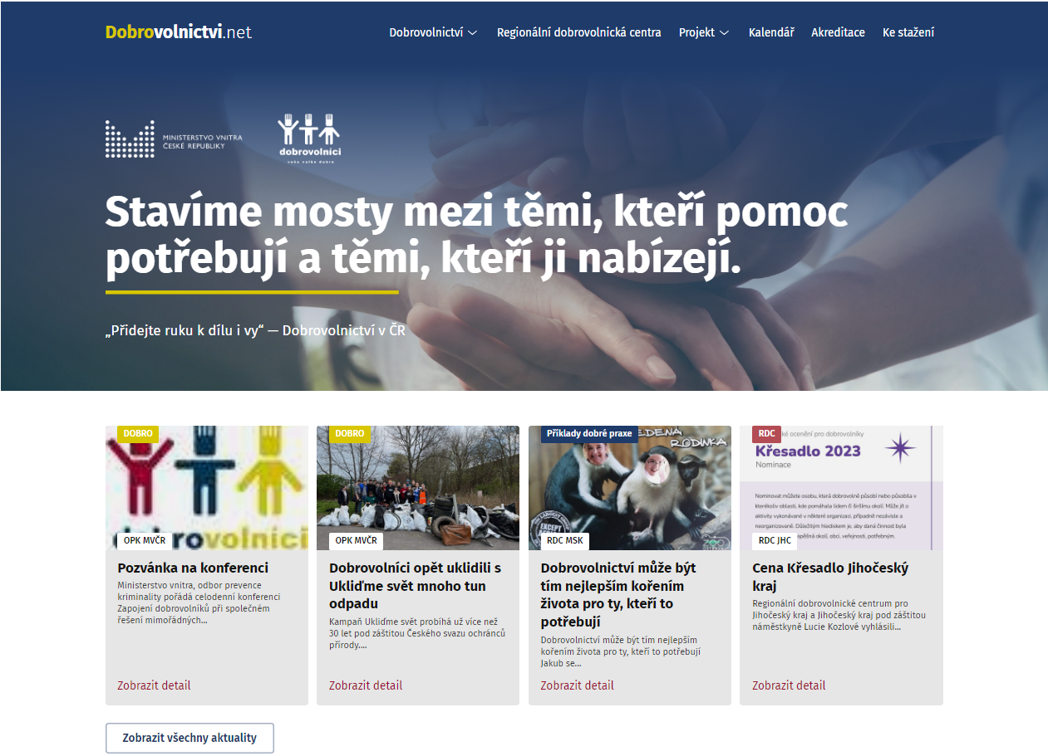
www.dobrovolnik.net

Slide 25
Ročně cca 30 miliard Kč

Slide 26
Děkuji za pozornost. JUDr. Michal Barbořík ředitel odboru prevence kriminality Ministerstvo vnitra ČR michal.barborik@mvcr.cz
www.mvcr.cz, www.dobrovolnictvi.net

